Slide 1




TRƯỜNG THCS QUANG TRUNG
HỘI THI GIÁO VIÊN DẠY GIỎI CẤP TRƯỜNG
NĂM HỌC 2022-2023
Giáo viên: Nguyễn Minh Thu
Môn: Ngữ văn 9

Slide 2

Tiết 22, 23, 24, 25, 26, 27, 28, 29, 30:
CHỦ ĐỀ TÍCH HỢP
Nghệ thuật miêu tả
trong “Truyện Kiều” của Nguyễn Du
NỘI DUNG:
"TRUYỆN KIỀU" CỦA NGUYỄN DU

Slide 3



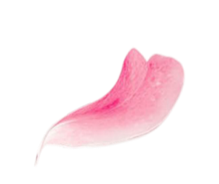

I. Nguyễn Du
目录
II. Truyện Kiều

Slide 4
NHIỆM VỤ GIAO VỀ NHÀ TIẾT HỌC TRƯỚC
Nội dung 1: Tác giả
1
Thời đại
Bối cảnh của thời đại mà tác giả sống?
2
Quê hương, gia đình
Tìm hiểu quê cha, quê mẹ, quê vợ và mảnh đất nơi được sinh ra, lớn lên
3
Con người, Cuộc đời
Nêu những nét chính về con người của Nguyễn Du ?
4
Sự nghiệp sáng tác
Những tác phẩm nào làm nên tên tuổi của đại thi hào?
=> Ảnh hưởng gì đến Nguyễn Du?
Nhận xét

Slide 5
NHIỆM VỤ GIAO VỀ NHÀ TIẾT HỌC TRƯỚC
Nội dung 2: Tác phẩm
1
Nguồn gốc, xuất xứ
Điểm giống và khác nhau giữa “Kim Vân Kiều” và “Truyện Kiều”?
3
Giá trị
Tìm hiểu giá trị nội dung và nghệ thuật
2
Cốt truyện
Nắm được các sự việc chính diễn ra trong cuộc đời Thúy Kiều?

Slide 6
Nội dung 1: Tác giả
1
Thời đại
Bối cảnh của thời đại mà tác giả sống?
2
Quê hương, gia đình
Tìm hiểu quê cha, quê mẹ, quê vợ và mảnh đất nơi được sinh ra, lớn lên
3
Con người, Cuộc đời
Nêu những nét chính về con người của Nguyễn Du ?
4
Sự nghiệp sáng tác
Những tác phẩm nào làm nên tên tuổi của đại thi hào?
=> Ảnh hưởng gì đến Nguyễn Du?
THỐNG NHẤT TRONG NHÓM –
2 PHÚT
Nhận xét

Slide 7



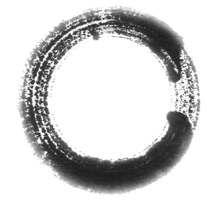





Thời đại
1. Những yếu tố kết tinh nên thiên tài văn học Nguyễn Du
Quê hương và gia đình
a.
版权声明
感谢您下载包图网平台上提供的PPT作品，为了您和包图网以及原创作者的利益，请勿复制、传播、销售，否则将承担法律责任！包图网将对作品进行维权，按照传播下载次数进行十倍的索取赔偿！
1.在包图网出售的PPT模板是免版税类（RF：Royalty-Free）正版受《中国人民共和国著作法》和《世界版权公约》的保护，作品的所有权、版权和著作权归包图网所有，您下载的是PPT模板素材的使用权。
2.不得将包图网的PPT模板、PPT素材，本身用于再出售，或者出租、出借、转让、分销、发布或者作为礼物供他人使用，不得转授权、出卖、转让本协议或者本协议中的权利。
Con người, cuộc đời
TÁC GIẢ
NGUYỄN DU
b.
c.
更多精品PPT模板：http://ibaotu.com/ppt/
点击进入

Slide 8

1.Những yếu tố kết tinh nên thiên tài văn học Nguyễn Du
=> Cuộc đời gió bụi, phiêu bạc, vốn sống phong phú, đồng cảm với những nỗi khổ của con người
=>Một thời đại bão táp của lịch sử đã tác động tới tình cảm, nhận thức của Nguyễn Du
c, Con người, cuộc đời
a, Thời đại
b, Quê hương và gia đình
=> Tiếp nhận văn hóa nhiều vùng miền, thừa hưởng truyền thống văn chương của gia đình.

Slide 9
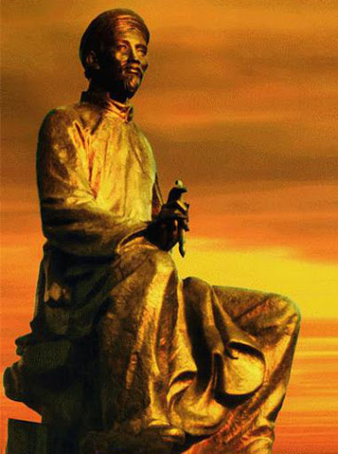
NGUYỄN DU
“Đại thi hào dân tộc và Danh nhân văn hóa thế giới.”
(1765-1820)

Slide 10
Sách "Đại Nam chính biên liệt truyện" chép: “Đến khi bệnh kịch, không chịu uống thuốc, sai người nhà mở duỗi chân tay, nói đã lạnh cả, Du bảo rằng “tốt”, nói xong thì chết, không nói một câu nào đến việc sau khi chết”.

Slide 11
NGUYỄN DU
“Đại thi hào dân tộc và Danh nhân văn hóa thế giới.”
(1765-1820)

Slide 12

2. Sự nghiệp sáng tác
a. Sáng tác bằng chữ Hán.
b. Sáng tác bằng chữ Nôm
- Thanh Hiên Thi Tập
- “Văn chiêu hồn”
(Văn tế thập đại chúng sinh)
- Truyện Kiều
- Nam Trung tạp ngâm
- Bắc Hành tạp lục
Thơ chữ Nôm là thành công xuất sắc của thơ tiếng Việt về các mặt.
Thơ chữ Hán đạt trình độ mẫu mực của loại văn chương bác học.

Slide 13


Phần II: Tác phẩm “Truyện Kiều”
1.Nguồn gốc, xuất xứ
2. Cốt truyện
3. Giá trị nội dung và giá trị nghệ thuật

Slide 14
Nguồn gốc
Được phỏng đoán là sáng tác vào đầu thế kỉ XIX
Gồm 3254 câu thơ lục bát
Dựa theo cốt truyện Kim Vân Kiều truyện của Thanh Tâm Tài Nhân (T.Quốc)
Cảm hứng nhân đạo + Thực tế cuộc sống → Sáng tạo

Slide 15
Kim Vân Kiều truyện | Truyện Kiều
Tiểu thuyết chương hồi. Chữ Hán Mối tình của: Kim Trọng, Thúy Vân, Thúy Kiều. | Truyện thơ lục bát. Chữ Nôm. Số phận của Thúy Kiều

Slide 16
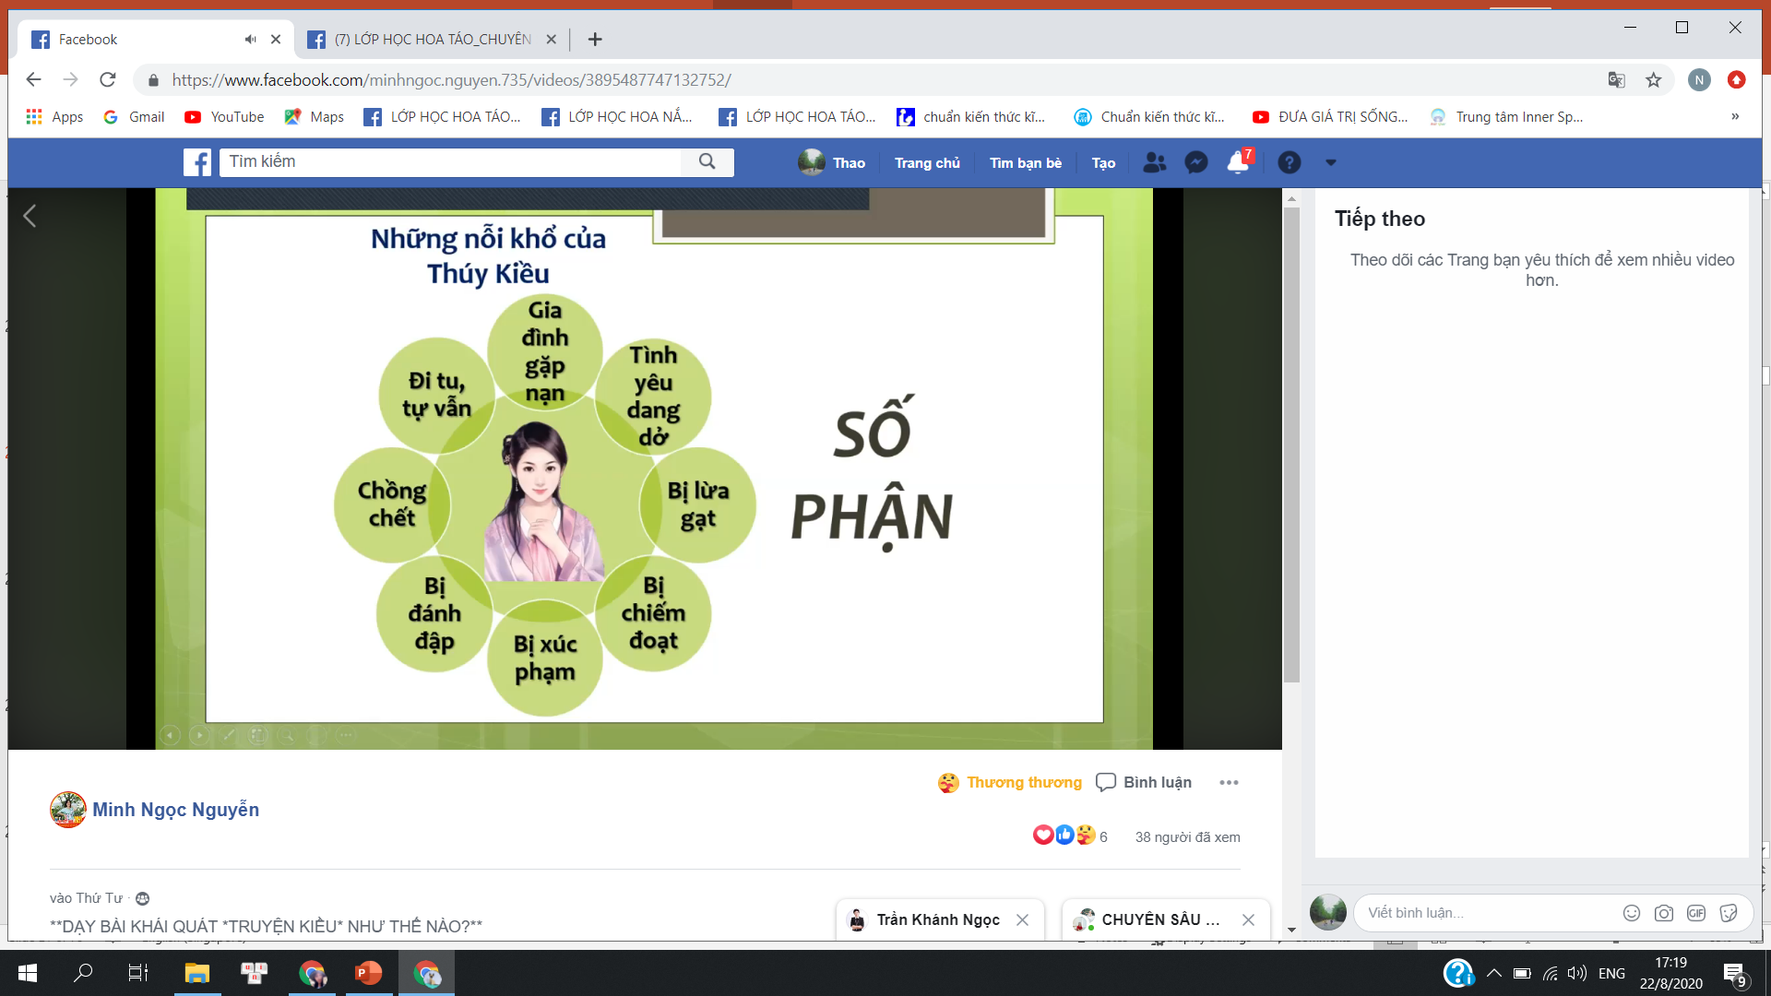

Slide 17
GIÁ TRỊ NỘI DUNG
Giá trị hiện thực :
- Phản ánh hiện thực một xã hội bất công, tàn bạo.
- Phản ánh số phận bi kịch của con người.
Giá trị nhân đạo:
- Đề cao tài năng, nhân phẩm và khát vọng chân chính …
Niềm thương cảm trước số phận bi kịch ...
- Lên án, tố cáo thế lực xấu xa ...

Slide 18
Giá trị nghệ thuật:
- Thành công ở các phương diện : thể loại, kết cấu, nghệ thuật tự sự …
- Miêu tả nhân vật .
Miêu tả thiên nhiên.
- Ngôn ngữ văn học dân tộc đạt đến đỉnh cao rực rỡ.

Slide 19
- Tả Thúy Vân: “ Hoa cười ngọc thốt đoan trang
Mây thua nước tóc, tuyết nhường màu da…”
- Tả Thúy Kiều: “Làn thu thủy nét xuân sơn
Hoa ghen thua thắm, liễu hờn kém xanh”.
- Tả Kim Trọng: “Phong tư tài mạo tót vời
Vào trong phong nhã, ra ngoài hào hoa”.
- Tả Từ Hải: “Râu hùm hàm én mày ngài
Vai năm tấc rộng, thân thước tấc cao”.

Slide 20
- Tả Mã Giám Sinh : “ Ghế trên ngồi tót sỗ sàng …”
- Tả Tú bà : “Thoắt trông nhờn nhợt màu da
Ăn gì cao lớn đẫy đà làm sao”.
- Tả Sở Khanh : “Hình dung chải chuốt, áo khăn dịu dàng
… Mặt mo đã thấy ở đâu dẫn vào”.
- Tả Hồ Tôn Hiến : “Nghe càng đắm ngắm càng say
Lạ cho mặt sắt cũng ngây vì tình”.

Slide 21
“Long lanh đáy nước in trời
Thành xây khói biếc non phơi bóng vàng”
“ Dưới trăng quyên đã gọi hè
Đầu tường lửa lựu lập lòe đơm bông”
“Sầu đông càng lắc càng đầy
Ba thu dọn lại một ngày dài ghê”
“ Cỏ non xanh tận chân trời
Cành lê trắng điểm một vài bông hoa”
“Người xuống ngựa, kẻ chia bào
Rừng phong thu đã nhuốm màu quan san”

Slide 22

“Truyện Kiều” xứng đáng là đỉnh cao của văn học dân tộc, là tinh hoa văn hóa ánh mãi ngàn đời. Và đúng như Giáo sư Đào Duy Anh viết: “Nếu Nguyễn Trãi với “Quốc âm thi tập” là người đặt nền móng cho ngôn ngữ văn học dân tộc thì Nguyễn Du với “Truyện Kiều” lại là người đặt nền móng cho ngôn ngữ văn học hiện đại của nước ta.”

Slide 23


MC: Bảo Ngọc
Máy tính: Thiên Lộc
Theo dõi, giám sát, kiểm tra: Diệu Linh
RUNG
CHUÔNG VÀNG
- Mỗi bạn được phát một phiếu ghi tên mình
- Sau khi MC đọc câu hỏi, có 10 giây để ghi đáp án
- Hết thời gian, dừng bút ngay, giơ đáp án của mình
- Đối chiếu với đáp án chính thức:
+ Nếu đúng được ngồi tại chỗ làm câu tiếp theo
+ Nếu sai, lập tức đi ra khỏi chỗ, nộp lại phiếu
- Bạn nào ở lại cuối cùng bạn đó là người chiến thắng

Slide 24
Họ và tên: …………………………… Lớp 9A7
PHIẾU TRẢ LỜI TRÒ CHƠI “RUNG CHUÔNG VÀNG”
Câu 1: | Câu 2:
Câu 3: | Câu 4:
Câu 5: | Câu 6:
Câu 7: | Câu 8:
Câu 9: | Câu 10
Câu 11: | Câu 12
Câu 13: | Câu 14
Câu 15:

Slide 25




6
1
2
3
4
5
7
8
9
CÂU HỎI 1
10
BẮT ĐẦU
Quê cha của Nguyễn Du là ở đâu?
Đáp án:
Hà Tĩnh

Slide 26
6
1
2
3
4
5
7
8
9
CÂU HỎI 2
10
BẮT ĐẦU
Nguyễn Du sống vào thế kỉ thứ bao nhiêu?
Đáp án:
Cuối thế kỉ 18 đầu thế kỉ 19

Slide 27
6
1
2
3
4
5
7
8
9
CÂU HỎI 3
10
BẮT ĐẦU
Truyện Kiều được sáng tác theo thể thơ nào?
Đáp án:
Thơ lục bát

Slide 28
6
1
2
3
4
5
7
8
9
CÂU HỎI 4
10
BẮT ĐẦU
Truyện Kiều đạt bao nhiêu kỉ lục của Việt Nam và Thế giới?
Đáp án:
Đạt 05 kỉ lục thế giới, 07 kỉ lục Việt Nam

Slide 29
6
1
2
3
4
5
7
8
9
CÂU HỎI 5
10
BẮT ĐẦU
Nhân vật Thúy Kiều có họ tên đầy đủ là gì?
Đáp án:
Vương Thúy Kiều

Slide 30
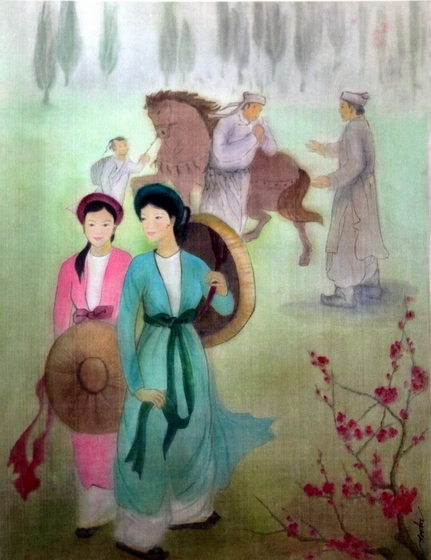
6
1
2
3
4
5
7
8
9
CÂU HỎI 6
10
BẮT ĐẦU
Hãy cho biết bức tranh sau phác họa sự việc nào trong “Truyện Kiều”
Đáp án:
Chị em Thúy Kiều du xuân

Slide 31
6
1
2
3
4
5
7
8
9
CÂU HỎI 7
10
BẮT ĐẦU
Đây là câu thơ phác họa bức chân dung của nhân vật nào:
“Phong tư tài mạo tót vời
Vào trong phong nhã, ra ngoài hào hoa”
Đáp án:
Kim Trọng

Slide 32
6
1
2
3
4
5
7
8
9
CÂU HỎI 8
10
BẮT ĐẦU
Truyện Kiều có giá trị nội dung nào?
Đáp án:
Giá trị hiện thực và giá trị nhân đạo

Slide 33
6
1
2
3
4
5
7
8
9
CÂU HỎI 9
10
BẮT ĐẦU
Đây là câu thơ phác họa nhân vật nào?
“Hình dung chải chuốt, áo khăn dịu dàng
… Mặt mo đã thấy ở đâu dẫn vào”.
Đáp án:
Sở Khanh

Slide 34
6
1
2
3
4
5
7
8
9
CÂU HỎI 10
10
BẮT ĐẦU
Sự việc Kiều ở lầu Ngưng Bích nằm ở phần thứ mấy trong Truyện Kiều?
Đáp án:
Phần thứ 2 (Gia biến và lưu lạc)

Slide 35
6
1
2
3
4
5
7
8
9
CÂU HỎI 11
10
BẮT ĐẦU
Truyện Kiều có những giá trị nào?
Đáp án:
Giá trị nội dung và giá trị nghệ thuật

Slide 36
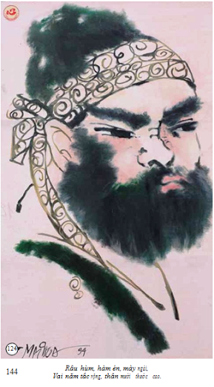
CÂU HỎI 12
6
1
2
3
4
5
7
8
9
10
BẮT ĐẦU
Đây chân dung nhân vật nào trong “Truyện Kiều”
Đáp án:
Từ Hải

Slide 37
6
1
2
3
4
5
7
8
9
CÂU HỎI 13
10
BẮT ĐẦU
Bi kịch của Thúy Kiều trong tác phẩm “Truyện Kiều” là bi kịch gì?
Đáp án:
Bi kịch về số phận con người

Slide 38
6
1
2
3
4
5
7
8
9
CÂU HỎI 14
10
BẮT ĐẦU
Nếu Vũ Nương là nạn nhân của chế độ phong kiến nam quyền bất công thì Thúy Kiều là nạn nhân của điều gì?
Đáp án:
Nạn nhân của xã hội đồng tiền

Slide 39
6
1
2
3
4
5
7
8
9
CÂU HỎI 15
10
BẮT ĐẦU
Nguyễn Du xứng đáng được nước ta và UNESCO vinh danh là gì?
Đáp án:
Đại thi hào dân tộc, danh nhân văn hóa thế giới

Slide 40
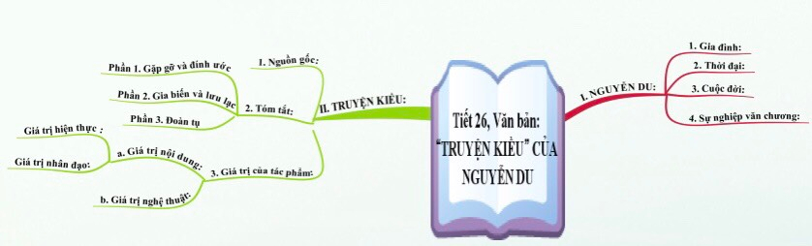

Slide 41
HOẠT ĐỘNG VẬN DỤNG
Hãy so sánh cuộc đời của Vũ Nương (Chuyện người con gái Nam Xương của Nguyễn Dữ) và cuộc đời của Thuý Kiều (Truyện Kiều của Nguyễn Du)?

Slide 42
GIỐNG NHAU :
- Đều khát vọng về tự do công lí, về tình yêu, về hạnh phúc.
- Nhưng là nạn nhân của xã hội bất công, tàn bạo, cùng có số phận bi kịch về cuộc đời.
- Đều tượng trưng cho vẻ đẹp của người phụ nữ về tài sắc, về trí tuệ thông minh, về lòng hiếu thảo, sự thuỷ chung, trái tim yêu thương và lòng nhân hậu.
Đều tìm đến cái chết để giải mọi nỗi oan ức, để giải thoát cuộc đời đầy đau khổ, oan nghiệt của mình.

Slide 43
KHÁC NHAU :
Vũ Nương là nạn nhân của chế độ phong kiến nam quyền bất công. Bi kịch xảy ra chủ yếu là bi kịch về gia đình bởi thói ghen tuông, ích kỉ, sự hồ đồ, vũ phu của người chồng. Trong đó có chiến tranh ngăn cách.
- Thuý Kiều là nạn nhân của xã hội đồng tiền bạc ác. Đồng tiền đã làm mất đi tình nghĩa con người.

Slide 44


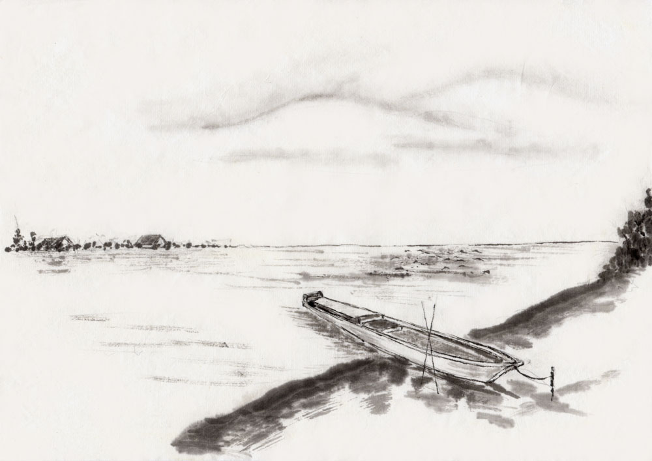

版权声明
感谢您下载包图网平台上提供的PPT作品，为了您和包图网以及原创作者的利益，请勿复制、传播、销售，否则将承担法律责任！包图网将对作品进行维权，按照传播下载次数进行十倍的索取赔偿！
1.在包图网出售的PPT模板是免版税类（RF：Royalty-Free）正版受《中国人民共和国著作法》和《世界版权公约》的保护，作品的所有权、版权和著作权归包图网所有，您下载的是PPT模板素材的使用权。
2.不得将包图网的PPT模板、PPT素材，本身用于再出售，或者出租、出借、转让、分销、发布或者作为礼物供他人使用，不得转授权、出卖、转让本协议或者本协议中的权利。
THANKS
更多精品PPT模板：http://ibaotu.com/ppt/
点击进入

